Slide 1
Разнообразие
растений и
животных

Slide 2
животные
растения
насекомые
птицы
дерево
Травянистые растения
рыбы
млекопитающиеся
куст

Slide 3
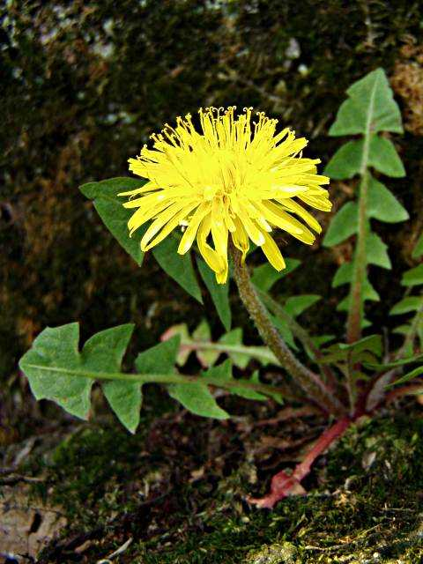
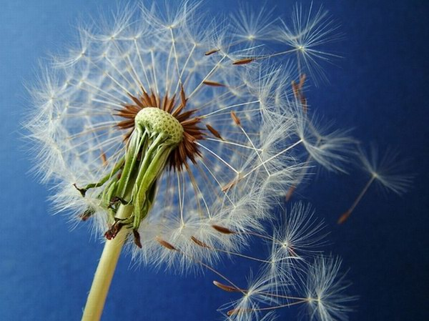
Много парашютиков рассылает
одуванчик. В одной корзине
созревает до 200плодиков.
Растёт везде: на севере,
на юге, на равнине и в горах,
в огороде и на лесных
опушках, на всех материках.

Slide 4
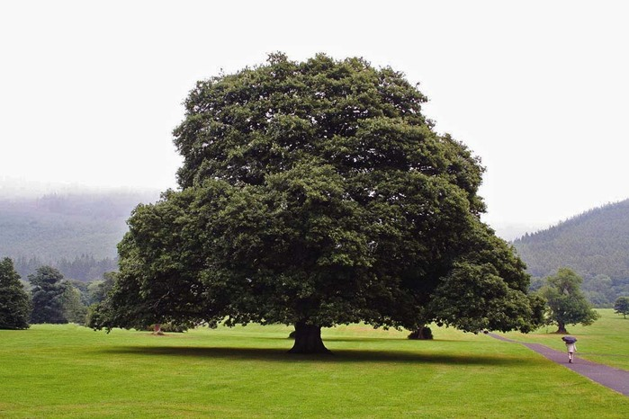
Дуб живёт
до 2000 лет

Slide 5
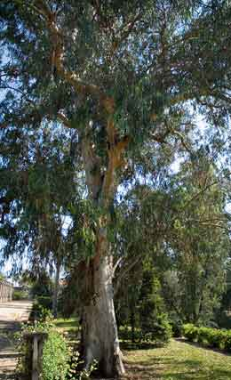
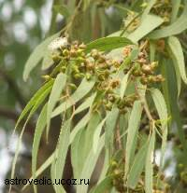
Эвкалипт- самое высокое дерево в мире.Его высота достигает 155метров. Чтобы охватить ствол дерева, должны взяться за руки 12 человек.

Slide 6
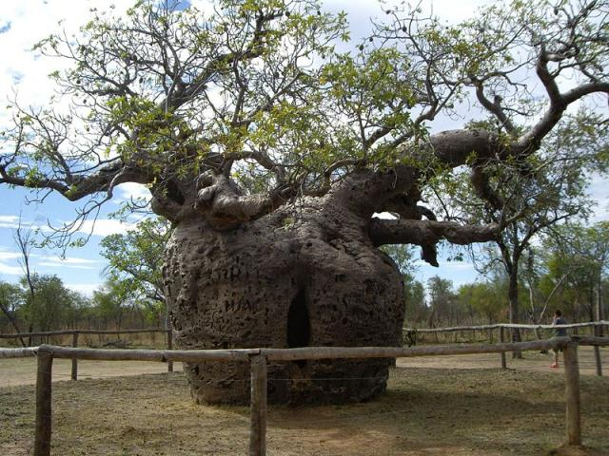
Самое долговечное
дерево-баобаб.
Они могут жить
до 6тысяч лет.

Slide 7
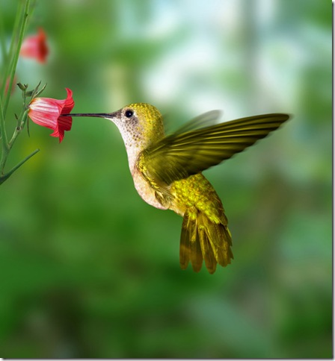
Самые маленькие птички
на свете-колибри. Некоторые
из них весят меньше двух граммов
У нас колибри не живут

Slide 8
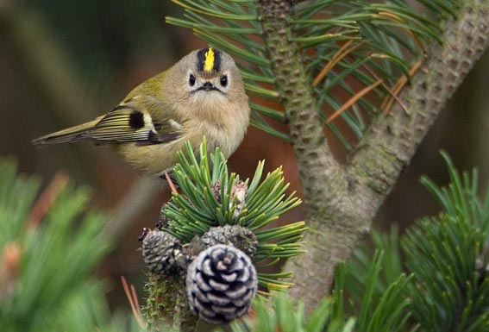
У нас живут корольки. Весят они 5-6 граммов. Живут в хвойных лесах. Зимой никуда не улетают.

Slide 9
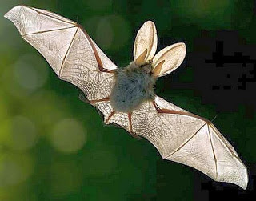
Единственным
млекопитающимся
на Земле являются
летучие мыши.
Живут 20 лет.
ночью или в сумерки.
Полезны для
человека.
Они уничтожают
кровососущих
Насекомых и
вредителей леса.

